Slide 1
«ЗДОРОВЬЕСБЕРЕГАЮЩИЕ ТЕХНОЛОГИИ В ЛОГОПЕДИЧЕСКОЙ РАБОТЕ С ДЕТЬМИ-ЛОГОПАТАМИ»
Презентацию подготовила Костенко Ольга Ивановна,
учитель-логопед высшей квалификационной категории
МБДОУ «Детский сад № 1 «Берёзка»» с. Краснотуранск
март 2019 г.

Slide 2
«Я не боюсь ещё и ещё раз сказать: Забота о здоровье – важнейшая работа. От жизнерадостности, бодрости детей зависит их духовная жизнь, мировоззрение, умственное развитие, прочность знаний, вера в свои силы»
В. Сухомлинский

Slide 3
Что такое технология?
Технология – это инструмент профессиональной деятельности педагога.
Здоровьесберегающие образовательные технологии – это система, создающая максимально возможные условия для сохранения, укрепления и развития духовного, эмоционального, интеллектуального, личностного и физического здоровья всех субъектов образовательного процесса (детей, педагогов и родителей).

Slide 4
Целесообразность использования здоровьесберегающих технологий в коррекционной работе с дошкольниками
Логопедическая работа предполагает коррекцию не только речевых расстройств, но и личности детей в целом. Дети с речевыми недостатками, как правило, отличаются от своих сверстников по показателям физического и нервно-психического развития.
Для них характерны:
эмоциональная возбудимость,
двигательное беспокойство,
неустойчивость и истощаемость нервных процессов,
отсутствие длительных волевых усилий.

Slide 5
Здоровьесберегающие технологии, используемые на логопедических занятиях
артикуляционная гимнастика;
развитие общей (динамические паузы) и мелкой моторики (пальчиковая гимнастика и др.);
гимнастика для глаз;
дыхательная гимнастика;
кинезеологические упражнения;
логоритмические упражнения;
мнемотехника;
психогимнастика;
упражнения на развитие высших психических функций (внимания, памяти, мышления).

Slide 6
Артикуляционная гимнастика помогает
выработке правильных, полноценных движений и определённых положений артикуляционных органов, необходимых для правильного произношения звуков, и объединение простых движений в сложные;
улучшить кровоснабжение артикуляционных органов и их иннервацию (нервную проводимость);
улучшить подвижность артикуляционных органов;
укрепить мышечную систему языка, губ, щёк;
уменьшить напряжённость (спастичность) артикуляционных органов.

Slide 7
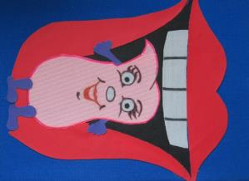
Артикуляционная гимнастика

Slide 8
Развитие мелкой моторики рук: Пальчиковая гимнастика – разнообразные пальчиковые игры и упражнения; пальчиковый театр, графические упражнения, игры с прищепками, сухой бассейн, игры со счётными палочками, шнуровки.
Данные упражнения
развивают мелкую моторику рук,
благотворно влияют на развитие речи,
готовят руку к письму.

Slide 9
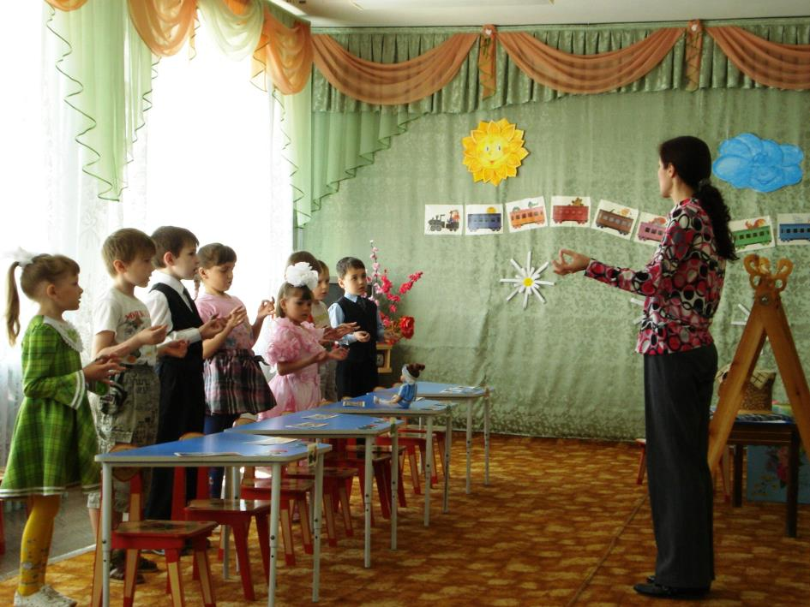

Slide 10
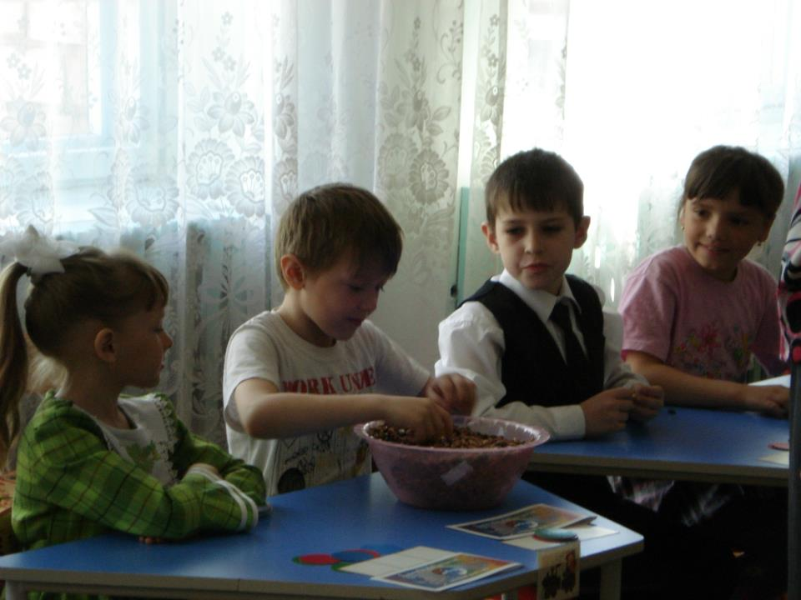

Slide 11
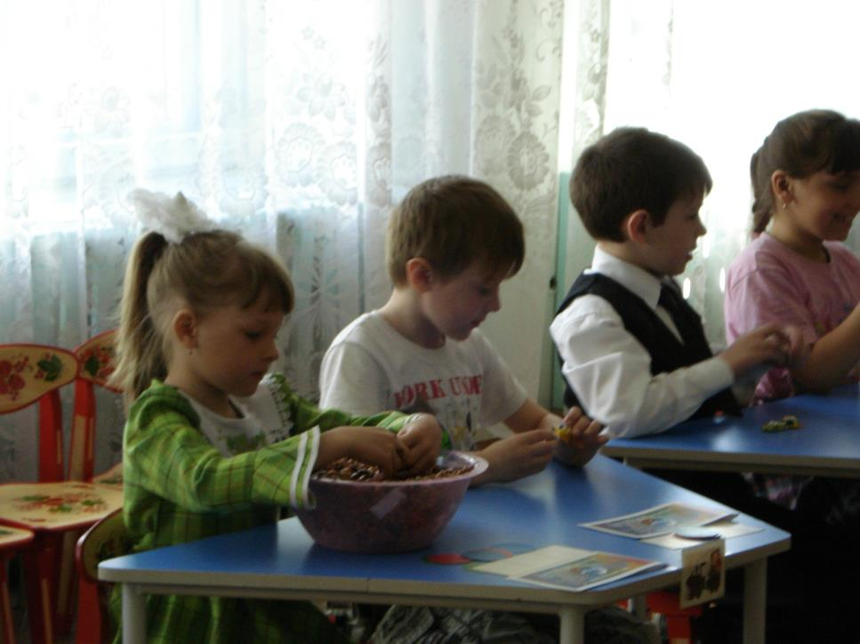

Slide 12
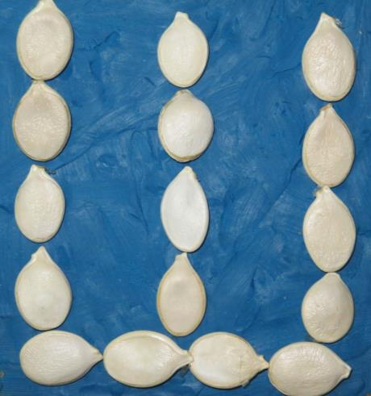
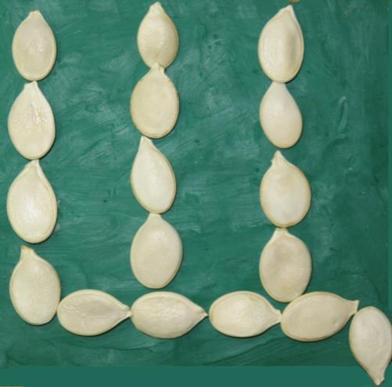
Буквы из тыквенных семечек

Slide 13
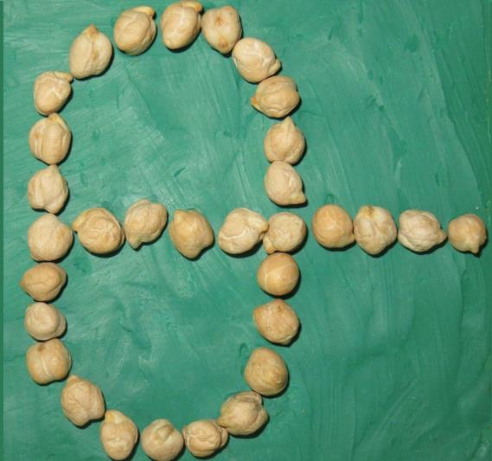
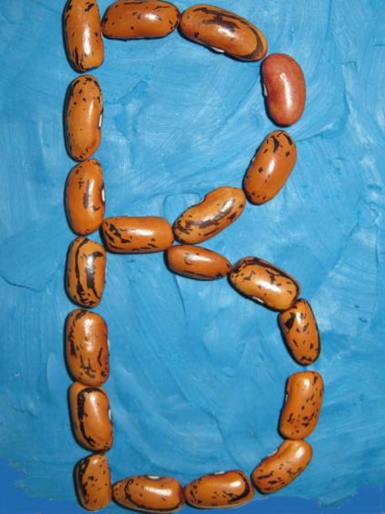
Буквы из фасоли и гороха

Slide 14
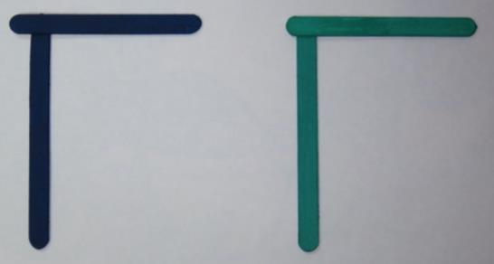
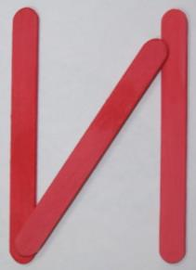
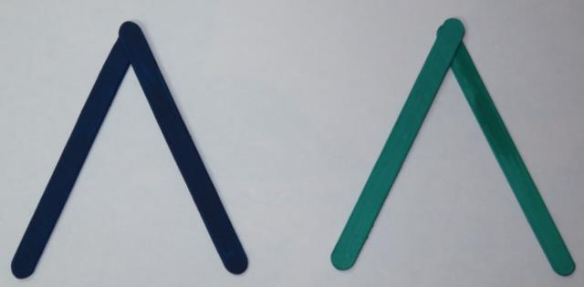
Буквы из палочек от мороженного

Slide 15
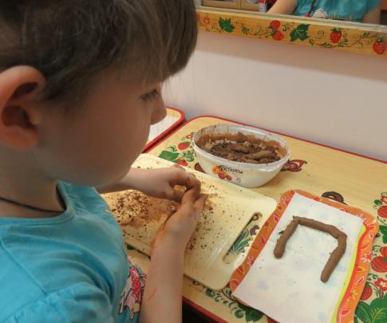
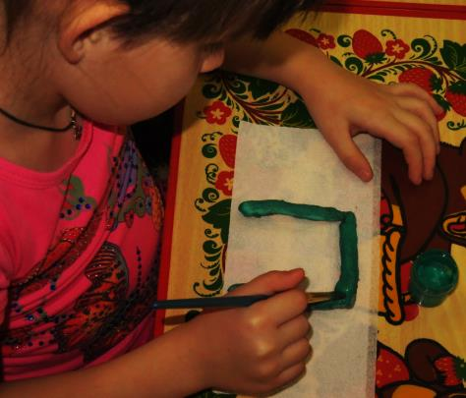
Буква П (звук ПЬ) из глины

Slide 16
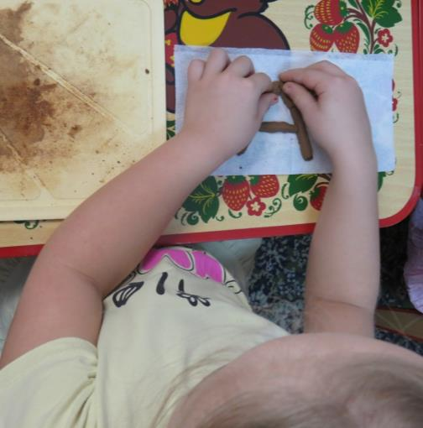
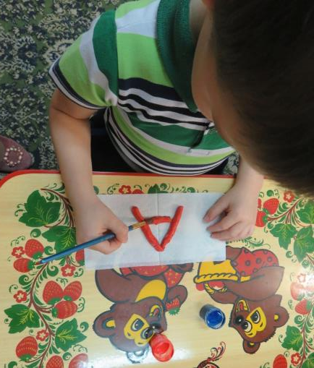
Буква А из глины

Slide 17
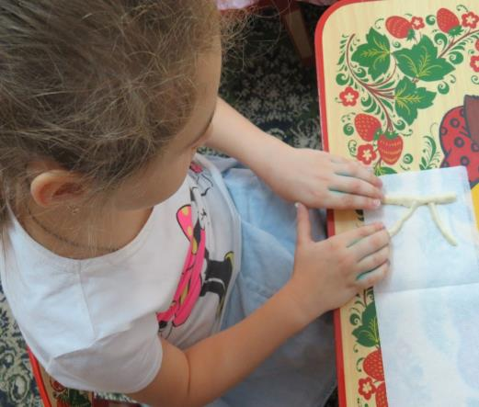
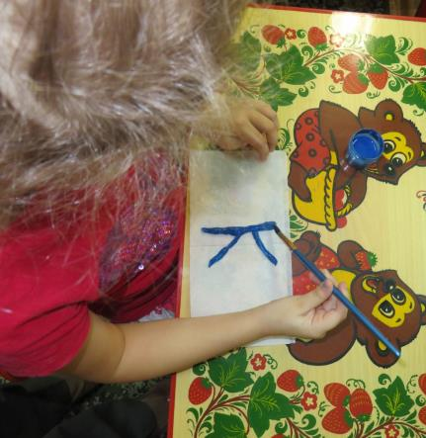
Буква К (звук К) из солёного теста

Slide 18
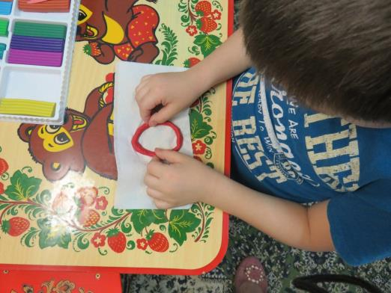
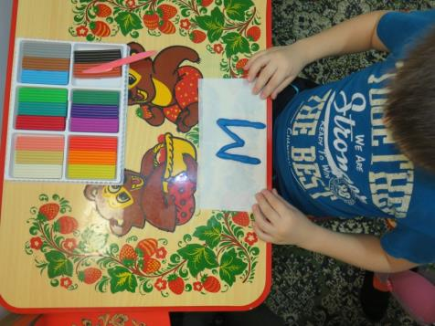
Буквы О, М (звук М) из пластилина

Slide 19
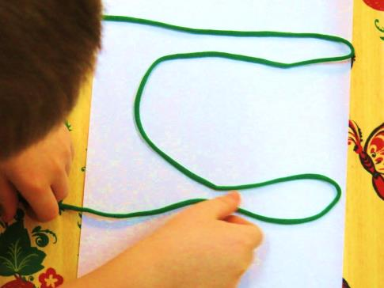
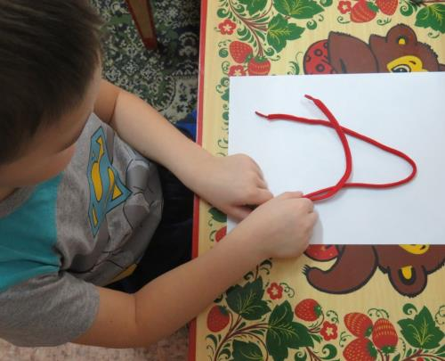
Буквы М (звук МЬ), А из шнурков

Slide 20
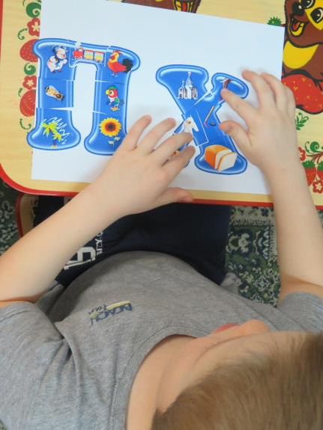
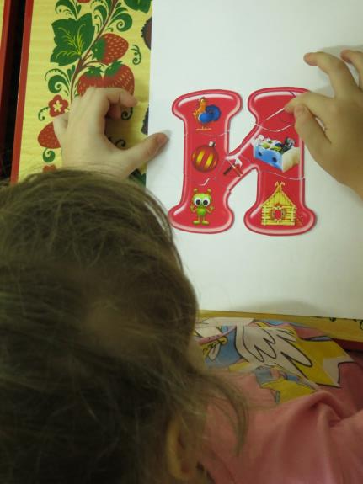
Буквы-разрезные картинки

Slide 21
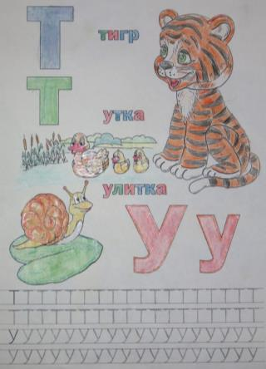
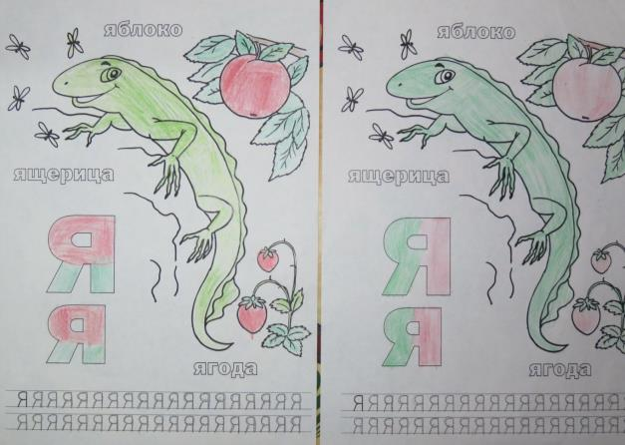
Раскрашивание буквы и написание печатной буквы по точкам

Slide 22
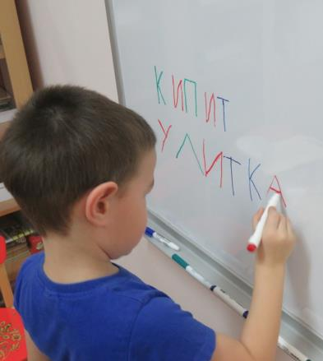
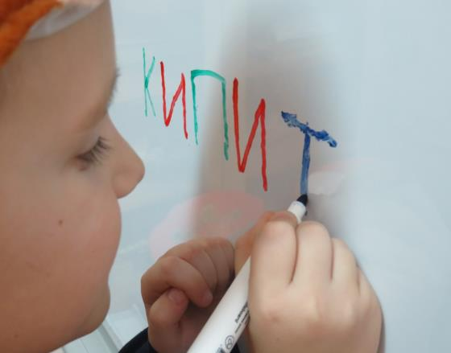
Написание слов печатными буквами, используя звукобуквенный анализ

Slide 23
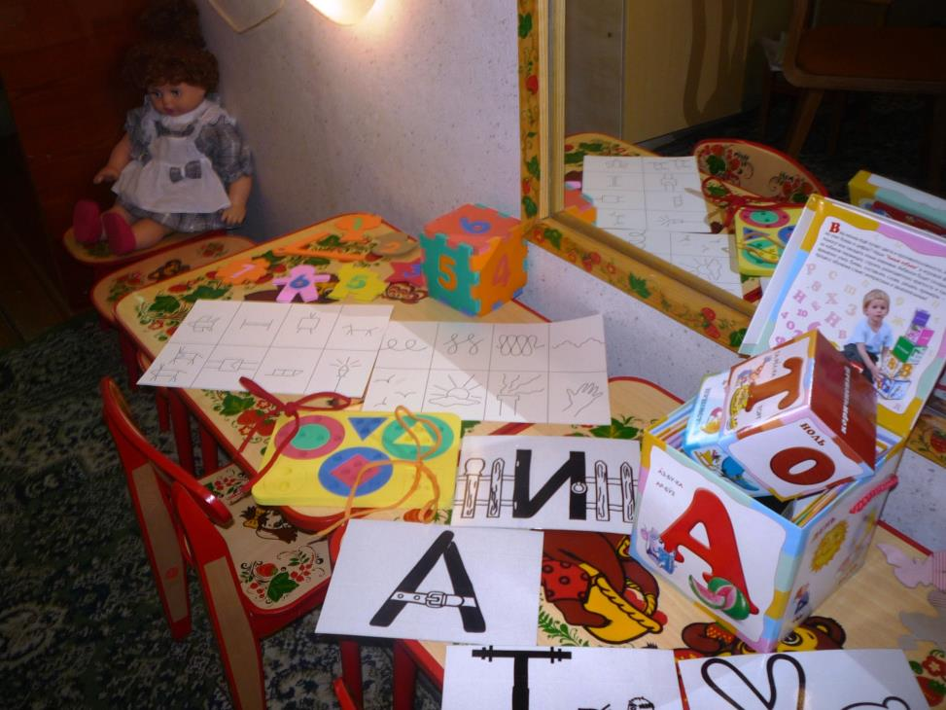

Slide 24
Кинезиологические упражнения
Кинезиология – наука о развитии умственных способностей через определенные двигательные упражнения. Эти упражнения позволяют создать новые нейронные сети в мозгу и улучшить межполушарное взаимодействие, которое является основой для развития интеллекта.
Кинезиологическая гимнастика, синхронизируя работы полушарий, помогает ребёнку активно развиваться, более полно используя ресурсы своей психики, способностей. Требования к выполнению кинезиологических упражнений: точное выполнение движений и приёмов; продолжительность занятий от 5-10 до 20-35 мин в день; заниматься лучше ежедневно.

Slide 25
Варианты кинезиологических упражнений
Кулак – ребро – ладонь. Ребёнку показывают три положения руки на плоскости стола, последовательно сменяющих друг друга. Ладонь на плоскости, ладонь сжатая в кулак, ладонь ребром на плоскости стола, распрямленная ладонь на плоскости стола. Ребёнок выполняет пробу вместе с педагогом, затем по памяти в течение 8-10 повторений моторной программы. Проба выполняется сначала правой рукой, потом – левой, затем – двумя руками вместе. При усвоении программы или при затруднениях в выполнении педагог предлагает ребёнку помогать себе командами («кулак – ребро – ладонь»), произносимыми вслух или про себя.
Добываем огонь. С напряжением прокатывать палочку между соединёнными ладонями.
Ухо – нос. Левой рукой возьмитесь за кончик носа, а правой рукой – за левое ухо. Одновременно отпустите нос и ухо, хлопните в ладоши, поменяйте положение рук «с точностью до наоборот».

Slide 26
Развитие общей моторики
Цель: нормализация мышечного тонуса, исправление неправильных поз, воспитание быстроты реакции на словесные инструкции.
Оздоровительные паузы – физминутки, проводятся в игровой форме в середине занятия.

Slide 27
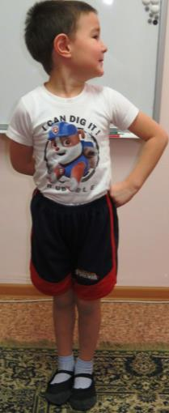
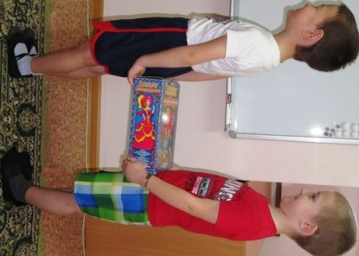
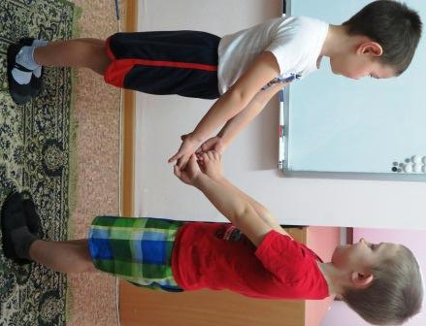
«Живые» буквы Р Н М

Slide 28
Дыхательная гимнастика
способствует насыщению кислородом каждой клеточки организма;
стимулирует работу сердца, головного мозга и нервной системы; дыхательные упражнения необходимы детям, часто болеющим простудными заболеваниями;
дополняет любое лечение (медикаментозное, гомеопатическое, физиотерапевтическое);
развивает ещё несовершенную дыхательную систему ребёнка и укрепляет защитные силы организма.

Slide 30
Упражнения дыхательной гимнастики направлены на закрепление навыков диафрагмально – речевого дыхания (оно считается наиболее правильным типом дыхания).
Ведётся работа над развитием силы, плавности, длительности выдоха.

Slide 31
Психогимнастика – относится к технологии обеспечения социально-психологического благополучия ребёнка –технологии, обеспечивающей психическое и социальное здоровье ребёнка-дошкольника.
Цели:
обеспечение эмоциональной комфортности и позитивного психологического самочувствия ребёнка в процессе общения со сверстниками и взрослыми;
снятие эмоционального напряжения;
снятие психического напряжения, возможность для самовыражения.

Slide 32
Гимнастика для глаз
Цель – профилактика нарушений зрения, формирование у детей дошкольного возраста представлений о необходимости заботы о своем здоровье, о важности зрения, как составной части сохранения и укрепления здоровья.

Slide 33
Логоритмические упражнения
создают положительный эмоциональный фон, снимают тревожность;
стимулируют двигательную функцию;
развивают и коррегируют сенсорные процессы (ощущение, восприятие, представление);
растормаживают речевые функции;
развивают чувства ритма, темпа, времени;
нормализуют просодическую сторону речи.

Slide 34
Мнемотехника
В таблицах и мнемодорожках используются символы – рисунки, обозначающие различные признаки предмета, явления или процесса.
Овладение приёмами работы с мнемотаблицами значительно сокращает время обучения составлению рассказа и пересказу, обеспечивает эффективное запоминание чистоговорок.

Slide 35
Использование мною, вышеперечисленных здоровьесберегающих технологий при проведении коррекционно-логопедической работы, а также создание наиболее разнообразной, интересной для ребёнка речевой среды способствует решению задач гармоничного развития дошкольников более результативно и в короткие сроки, активизирует психические процессы и формирует личность ребёнка в целом.

Slide 36
Будьте здоровы!
Спасибо за внимание!

